Slide 1
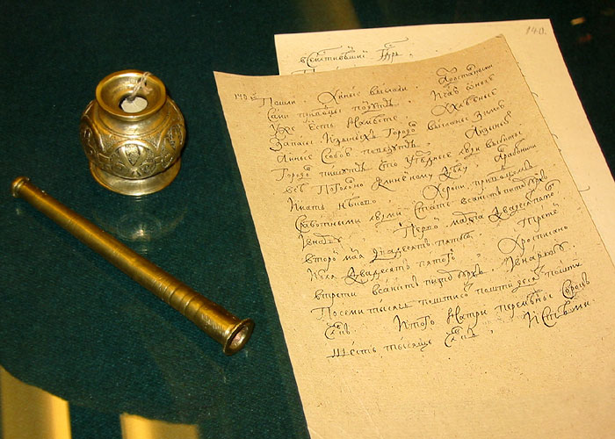
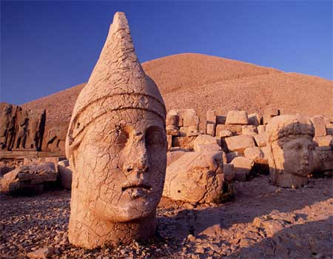
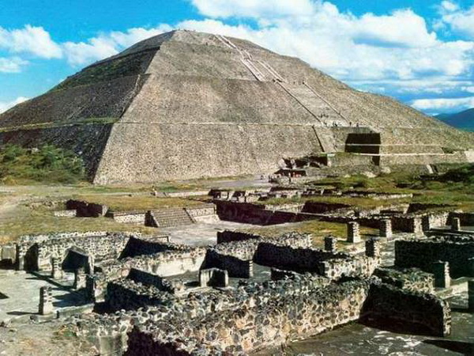
Поняття,види,форми, функції та елементи культури
Підготувала студентка 621 групи:
Соловйова Аліна

Slide 2
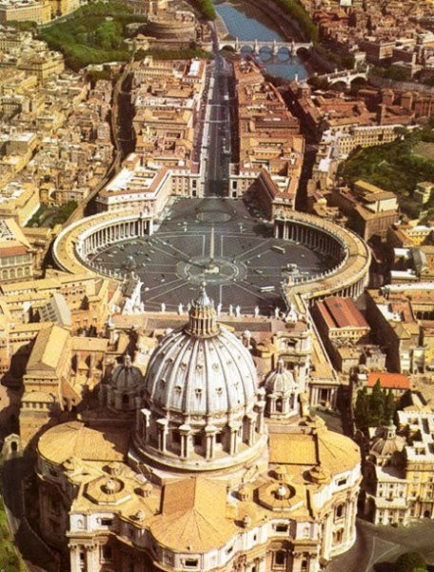
План:
Поняття культури
Типологія визначення
Функції культури
Структура культури (форми)
Види культури
Періодизація історії світової культури
Культура і природа

Slide 3
Поняття культури
Культура (лат. Culture — «обробіток», «обробляти») — сукупність матеріальних та духовних цінностей, створених людством протягом його історії; історично набутий набір правил всередині соціуму для його збереження та гармонізації.

Slide 4
Типологія визначення
Описовий (до цього типу віднесені класичні етнологічні визначення,характерним є трактування понять «культура» i «цивілізація» як синонімічних)
Історичний (визначення, включені до цієї категорії, спираються на фактор традиції як механізму передачі культурної спадщини)
Нормативний (ці визначення акцентують підпорядкування людей нормам, цінностям і моделям поведінки)
Психологічний (визначення акцентують увагу на психічних механізмах формування культури, акцентується увага на навчанні і наслідуванні при засвоєнні культури)
Структурний (акцентують увагу на структуру тієї чи іншої конкретної культури, і, відповідно, її засадничими елементами і їх внутрішніми зв'язками. )
Генетичний (зібрані до цієї групи визначення акцентують увагу на походженні культури)

Slide 5
Функції культури
Пізнавальна функція(фіксує досягнення людства в кожну суспільно-історичну епоху)
Інформативна функція (виконує передачу, трансляцію нагромадженого соціального досвіду)
Комунікативна функція (полягає в передаванні історичного досвіду поколінь через механізм культурної спадкоємності та формуванні на цій підставі різноманітних способів і типів спілкування між людьми)
Виховна функція (виступає фактором саморозвитку людства)

Slide 6
Функції культури
Регулятивна функція (реалізується з допомогою певних норм, засвоєння яких необхідне кожному для успішної адаптації в суспільстві)
Аксіологічна функція (полягає у формуванні у людини певних ціннісних орієнтирів, моральних установок, культурних смаків людини)
Світоглядна функція (культури виявляється в тому, що вона синтезує в цілісну і завершену форму систему чинників духовного світу особи — пізнавальних, емоційно-чуттєвих, оцінних, вольових)

Slide 7
Структура культури (форми)
Матеріальна - перетворення природних матеріалів і енергії відповідно до людських цілей, створення штучного середовища проживання.
Духовна- створює особливий світ цінностей, формує і задовольняє наші інтелектуальні та емоційні потреби.
Соціальна- це ставлення людей один до одного, системи статусів і соціальних інститутів
Фізична- перетворення біологічного початку в самій людині; формування соціально необхідних навичок, умінь і якостей людського тіла.

Slide 8
Види культури
Культура суспільства— це об'єктивна цілісність культурної творчості, структура і закономірності якої не залежать від діяльності окремих колективів або особистостей, первинних по відношенню до них.
Культура колективу-складається як результат накопичення досвіду, традицій спільної діяльності групи людей, об'єднаної однією метою.
Культура особистості-визначається не тільки мірою засвоєння суспільної і колективної культури, але і суб'єктивністю, унікальним характером кожного конкретного «Я».
Інформаційна культура-характеризує її з точки зору інформації, що кумулюється, обробляється і транслюється в її рамках. Її основою є знання про інформаційне середовище, закони його функціонування, уміння орієнтуватися в інформаційних потоках, ефективної життєдіяльності в інформаційному суспільстві.

Slide 9
Періодизація історії світової культури
Культура первісного суспільства (до 4 тис. років до н. е.),
Культура Стародавнього світу (4 тис. до н. е — 5 ст. н. е.),
Культура Середньовіччя (5-14 ст);
Культура Відрождення,або Ренесансу (14—16 ст.);
Культура Нового часу (кінець 16—19 ст.), що розпадається на три епохи — Реформації (початок 17 ст.), Просвітництва (17—18 ст.) та культуру 19 століття;
Культура Новітнього часу (1914 — по сьогоднішній день).

Slide 10
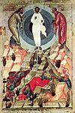
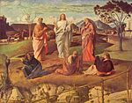
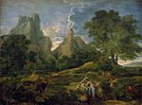
Культура і природа
СередньовіччяV–XV ст.- пейзаж зображується умовно
Епоха ВідродженняXV–XVI ст.-митці звертають увагу на природу, пейзаж стає реалістичним. Виникає пейзаж як окремий жанр живопису
Епоха Просвітництва XVII–XVIII ст.- живописці працюють в майстерні, пейзаж стає умовним або ідеальним. Головним стають не природні бажання людини, а громадянський і державний обов'язок, зразкова мораль

Slide 11
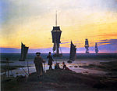
Культура і природа
Ідейний дух романтизму кінець XVIII — перша половина XIX ст.- ідея повернення людини до природнього стану, оспівування ідилічної природи. Природа — джерело оновлення душевних сил. Нереалістичний пейзаж, що передає почуття людини.
Друга половина XIX ст.- реалістичне зображення природи. Напрям реалізму — правдиве зображення як людської натури, так і об'єктивної дійсності. Імпресіонізм— зображують природу такою, якою її бачить людина

